Slide 1

TIPOS DE IMÁGENES
Errol Ramírez Céspedes
Prof. Fabricación Digital

Slide 2

PROPÓSITO
Reconocer los tipos de archivos que se pueden trabajar y sus diferencias (SVG, DXF, AI, JPG, PNG).
Conocer las aplicaciones, para qué sirven, cómo se relacionan en el proceso y la comunicación entren ellas.
Entender la diferencia entre software CAM (computer-aided manufacturing) y vectorial.
Aprender a preparar el diseño para maximizar el uso de este y reducir al máximo el desperdicio y los tiempos de máquina.

Slide 3

IMÁGENES DE MAPA DE BITS
También conocida como imagen rasterizada, está compuesta por pequeños cuadros de color llamados pixeles.
Cada píxel tiene un color específico.
El tamaño del archivo depende de su resolución.
Al ampliarla mucho, se ve pixelada o borrosa.

Slide 4

VECTORES
Es una imagen compuesta por formas matemáticas: puntos, líneas, curvas y polígonos. En esencia, se dibuja con fórmulas y no con píxeles.
Es editable, se pueden mover nodos, cambiar formas, colores, trazos.
Es muy liviana.
Se puede escalar infinitamente sin perder calidad.
Es la más recomendable para procesos fabricación digital entre otros.

Slide 5
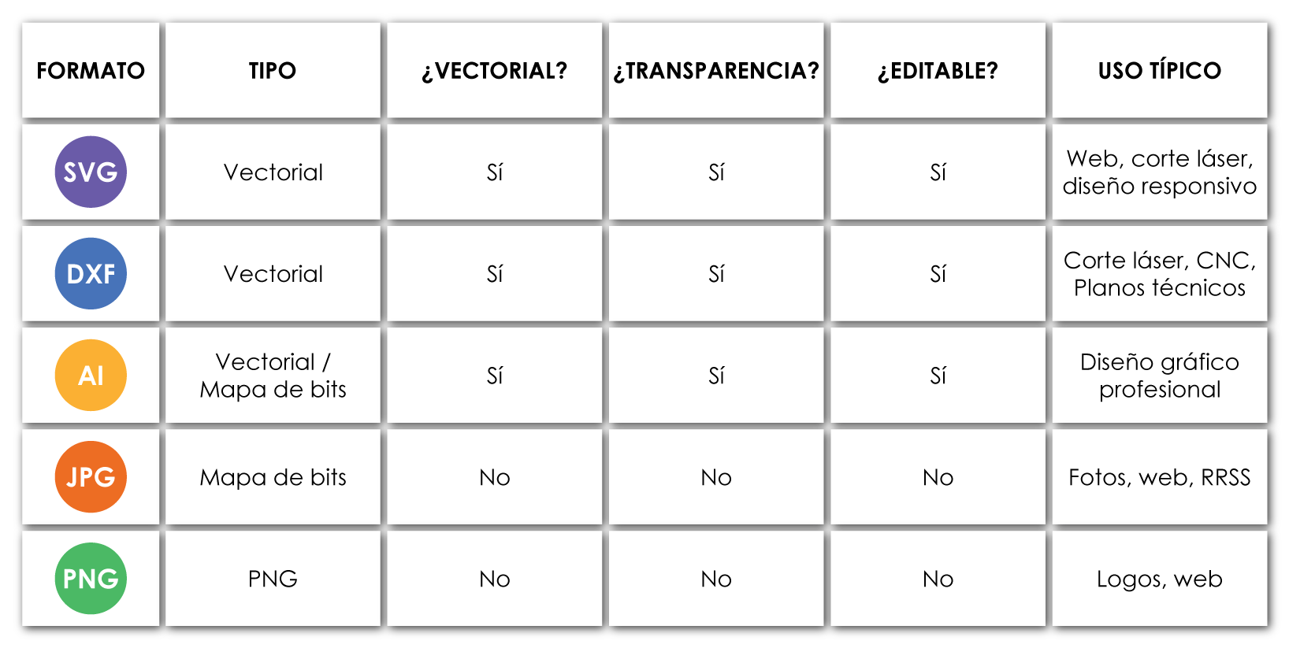
TIPOS DE IMAGEN

Slide 6
Software CAM y vectoriales
Errol Ramírez Céspedes
Prof. Fabricación Digital

Slide 7
SOFTWARE VECTORIAL
Sirve para crear diseños vectoriales, basados en puntos y líneas conectados por puntos (llamados nodos). Estos vectores definen formas, curvas y colores de una manera escalable y editable sin perder calidad.
Es compatible con el software CAM.

Slide 8
SOFTWARE CAM: Computer-aided manufactoring
El software CAM traduce el diseño digital en instrucciones que una máquina CNC láser puede entender y ejecutar.
Genera trayectorias: Son los caminos que deben seguir los brazos mecánicos.
Define parámetros de fabricación: Velocidad, potencia, número de pasadas, orden y otras órdenes personalizables.
Exportar G-code: Es un archivo de instrucciones, que es el lenguaje que entienden muchas máquinas CNC.

Slide 9
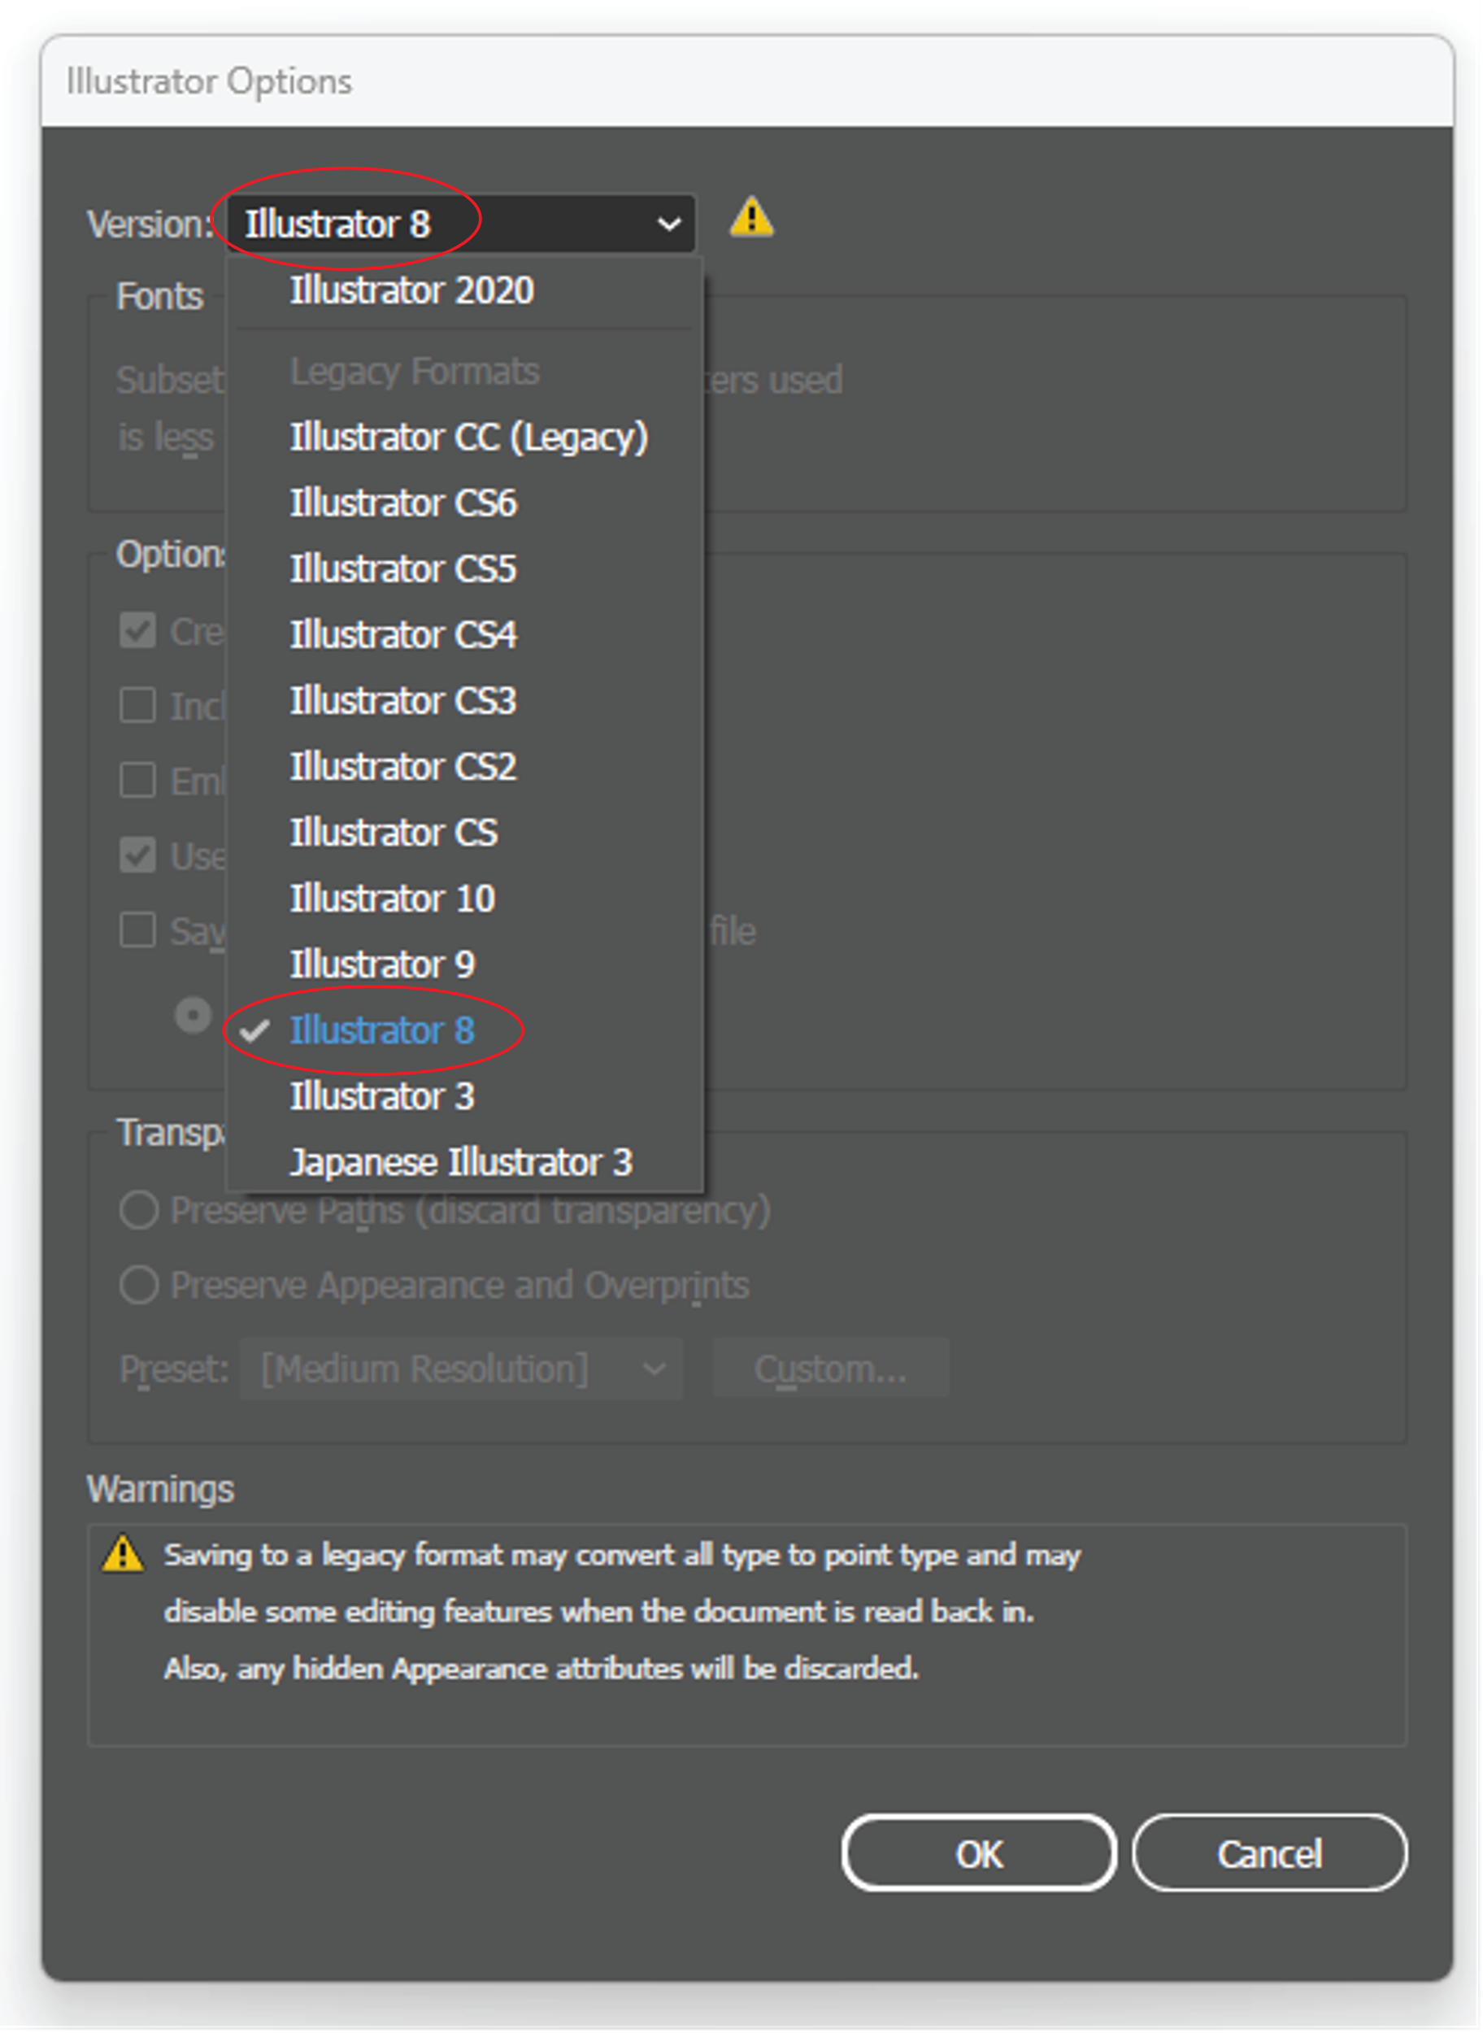
VECTORIAL: ILUSTRADOR
Tipo de aplicación: Vectorización.
Mediante licencia.
Es poderosa y permite crear muchos diseños de forma sencilla.
Es compatible con la mayoría de aplicaciones de corte láser.
Recordar salvar los archivos en Ilustrador 8 para que sean leídos por el CAM.

Slide 10
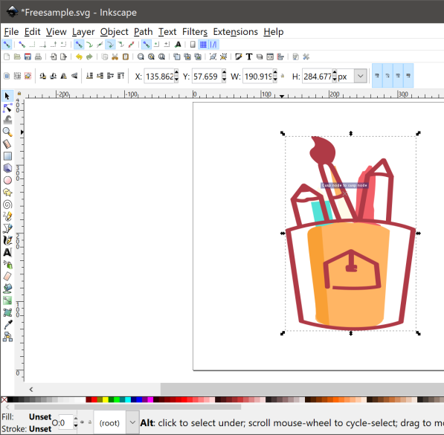
VECTORIAL: INKSCAPE
Tipo de aplicación: Vectorización.
Software libre.
Permite crear diseños básicos y complejos con facilidad.
Es compatible con la mayoría de aplicaciones de corte láser.

Slide 11
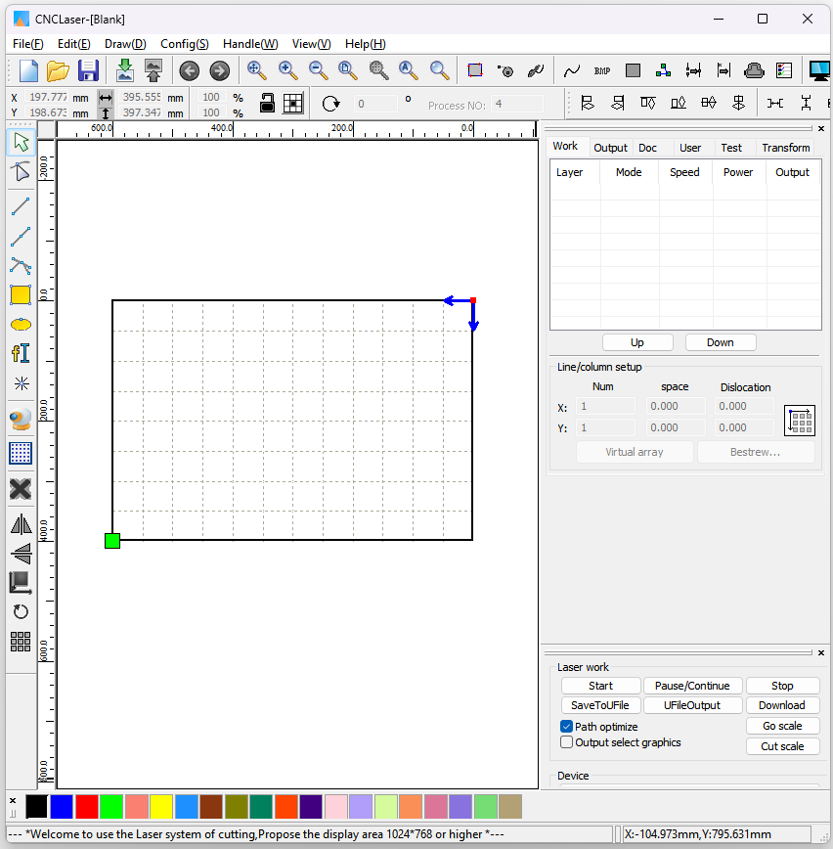
CAM: CNCLASER
Tipo de aplicación: Corte láser.
Software libre.
Permite crear diseños muy básicos y generar las instrucciones para la cortadora.
Es compatible con la mayoría de aplicaciones de vectorización.

Slide 12
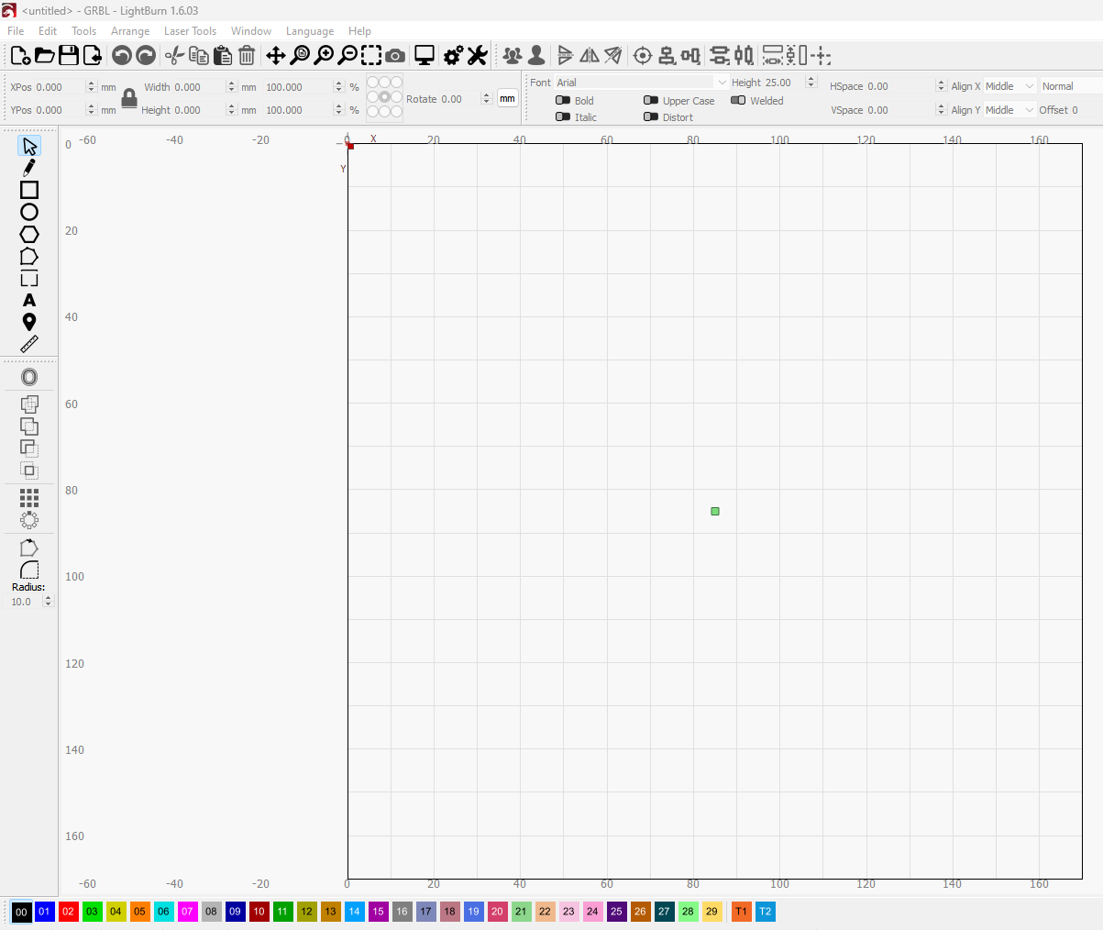
CAM: LIGHTBURN
Tipo de aplicación: Corte láser.
Mediante licencia.
Permite crear diseños muy básicos y generar las instrucciones para la cortadora.
Es compatible con la mayoría de aplicaciones de vectorización.

Slide 13
OPTIMIZACIÓN DE DISEÑOS
Errol Ramírez Céspedes
Prof. Fabricación Digital

Slide 14
¿POR QUÉ OPTIMIZAR?
Optimizar diseños reduce el tiempo en máquina, lo que baja costos y acelera la producción.
Aprovechar bien el material minimiza el desperdicio y aumenta la eficiencia, menos residuos significa más sustentabilidad.
Esto también reduce el desgaste de la máquina y mejora su rendimiento.
En conjunto, se ahorra tiempo, dinero y se entrega un trabajo más profesional.

Slide 15
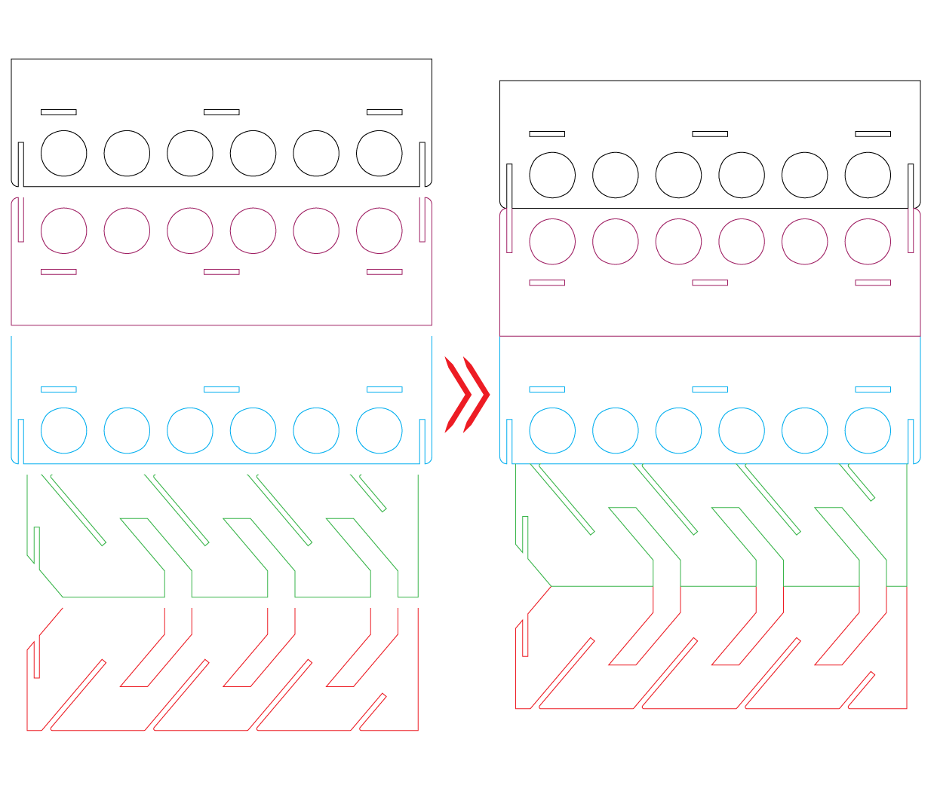
BORDES COMPARTIDOS
En esta técnica, pegamos bordes rectos o curvos a otros con la misma forma. De esta manera logramos que el láser pase solo 1 vez y ahorramos tiempo de corte y material.

Slide 16
GRABADO POR COLUMNAS
Con esta técnica buscamos reducir los tiempos muertos o sea el tiempo que el láser no trabaja y solo se desplaza el puntero.
Cuando vamos a grabar múltiples piezas es mejor dividir el grabado en bloques o columnas y de esta manera lograremos reducir el tiempo de grabado enormemente y con esto, el costo final del proyecto.

Slide 17
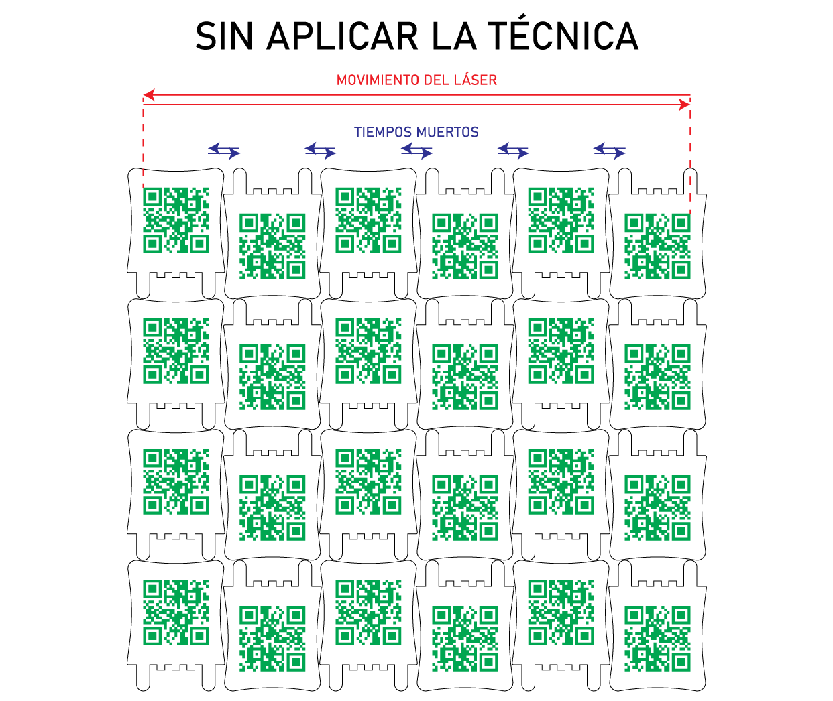
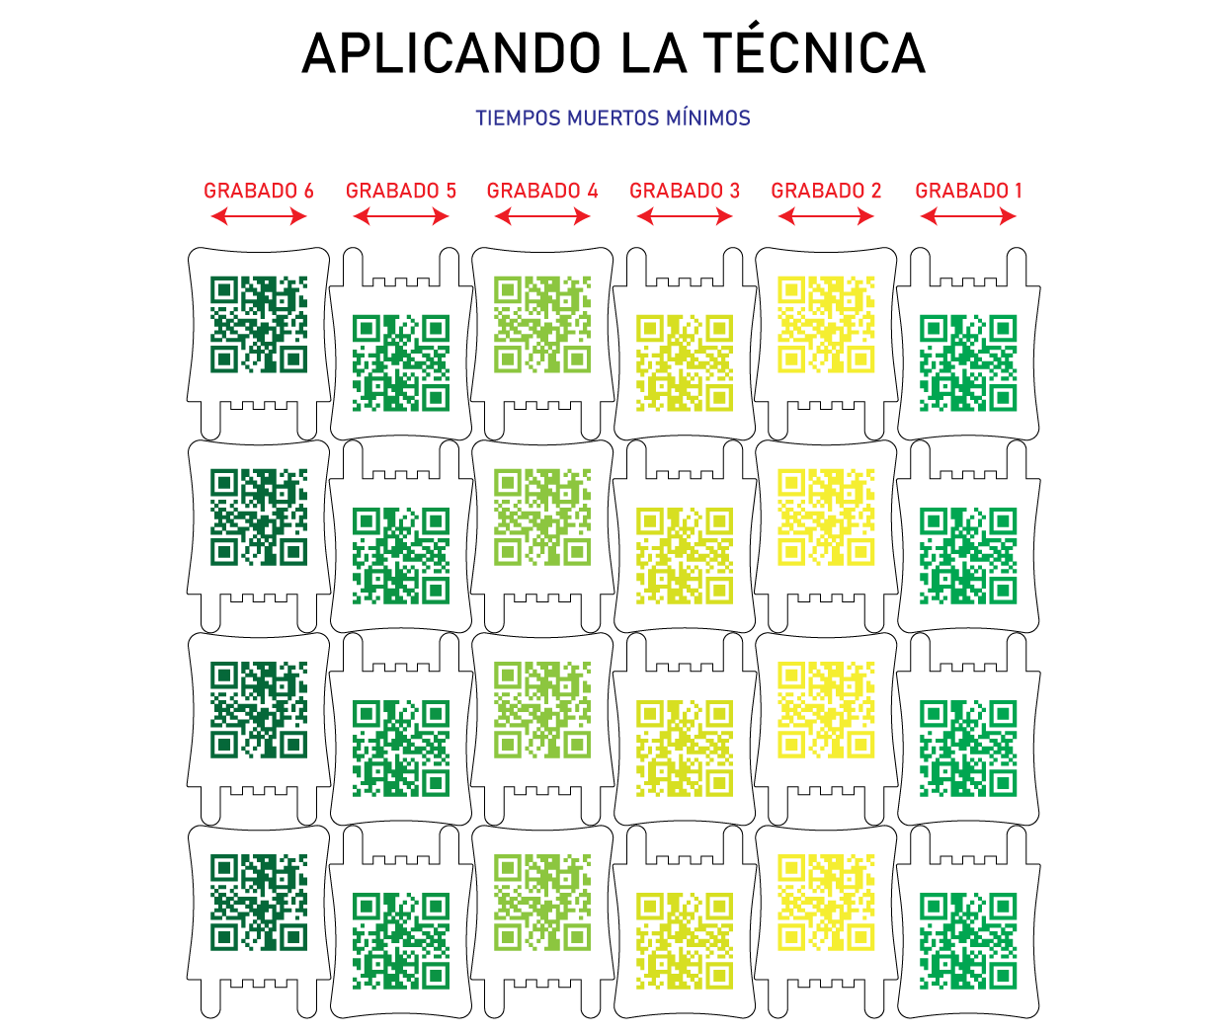
GRABADO POR COLUMNAS

Slide 18
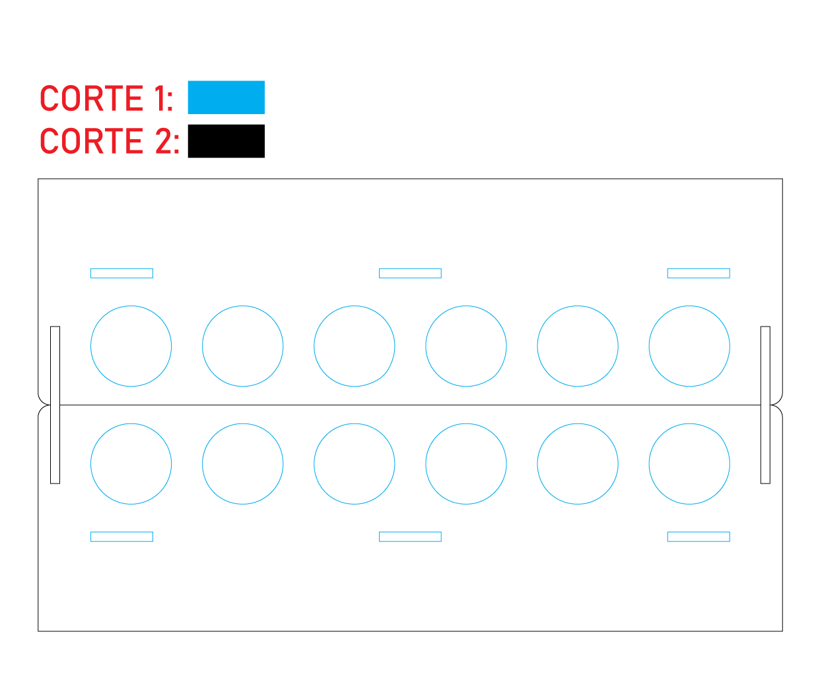
CORTE DE ADENTRO HACIA AFUERA
Depende de la cama con la que trabajemos (cuchillas o panal de abeja) es útil que las piezas internas y más pequeñas se corten primero que las externas. Con esto evitamos que la pieza grande se corte primero y el corte interior no se haga.

Slide 19



¿Preguntas?
ejramirez@ucenfotec.ac.cr
@redbeardcr

